Slide 1
SÉANCE A1 · MODULE 11
Ton horaire est affiché en haut
Tout ce qu'un employé doit savoir tient sur un tableau blanc, dans la salle du personnel. Encore faut-il savoir le lire — et oser demander quand on ne comprend pas.
75 minutes · Mon quart de travail
Notes:
Première séance du module. Fabiola travaille depuis deux semaines : elle n'est plus la nouvelle, mais elle n'a encore rien osé demander. C'est exactement la situation de beaucoup d'élèves du groupe.

Slide 2
OBJECTIFS DE LA SÉANCE
À la fin, je serai capable de…
1
nommer les lieux et les objets d'un lieu de travail ;
2
comprendre ce qu'on lit sur un tableau d'horaire ;
3
dire ce qu'on fait en arrivant : poinçonner, se changer ;
4
reconnaître qui est le chef d'équipe et à quoi il sert.
A1 · Mon quart de travail
2
Notes:
Lire les objectifs à voix haute. Y revenir au billet de sortie.

Slide 3
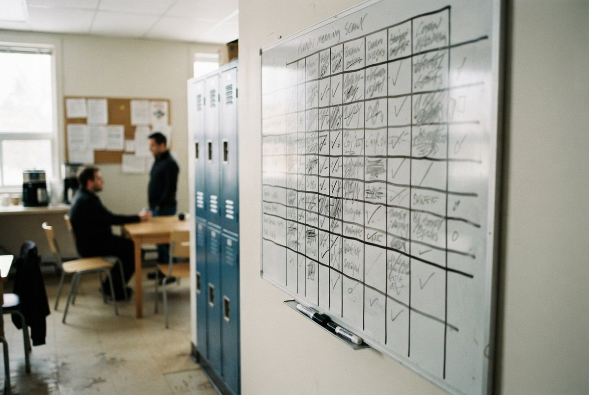
OBSERVATION
Qu'est-ce qu'on regarde en arrivant au travail ?
Où sont écrites vos heures, à votre travail ?
Qu'est-ce que vous faites en arrivant, avant de commencer ?
À qui posez-vous vos questions ?
Qu'est-ce qui arrive quand on a mal lu son horaire ?
A1 · Mon quart de travail
3
Notes:
La quatrième question ramène des histoires vraies dans presque tous les groupes : une journée manquée, un quart oublié. Les laisser sortir, elles justifient tout le défi 1.

Slide 4
DIALOGUE · 1 DE 3
Vous avez vu le tableau ?
Écoutez d'abord, diapo masquée.
GAÉTAN
Bonjour Fabiola ! Deux semaines déjà. Ça va, la cafétéria ?
FABIOLA
Bonjour monsieur Roy. Ça va bien, merci. J'apprends.
GAÉTAN
Vous avez vu le tableau, dans la salle du personnel ?
FABIOLA
Le grand tableau blanc, à côté des casiers ?
A1 · Mon quart de travail
4
Notes:
Relever le vouvoiement du chef d'équipe : il vouvoie Fabiola, elle le vouvoie aussi et l'appelle « monsieur Roy ». C'est l'usage au travail, et il vaut la peine d'être nommé dès la première minute.

Slide 5
DIALOGUE · 2 DE 3
Une ligne par personne
GAÉTAN
Oui. Votre horaire de la semaine est affiché en haut.
FABIOLA
Je l'ai regardé ce matin. Il y a beaucoup de chiffres.
GAÉTAN
Une ligne par personne. Votre nom, puis vos cinq journées.
GAÉTAN
En dessous. Les tâches de la journée, dans l'ordre.
A1 · Mon quart de travail
5
Notes:
« Il y a beaucoup de chiffres » est la phrase la plus honnête du dialogue. Fabiola ne dit pas qu'elle ne comprend pas — elle le laisse entendre. Le défi 1 va lui apprendre à le demander franchement.

Slide 6
DIALOGUE · 3 DE 3
On poinçonne avant
MIGUEL
Fabiola ! Ton uniforme propre est dans ton casier.
FABIOLA
Merci Miguel. Le vestiaire, c'est la porte grise ?
MIGUEL
La porte grise, oui. Ton numéro de casier, c'est le douze.
GAÉTAN
Vous poinçonnez avant d'entrer dans la cuisine, pas après.
A1 · Mon quart de travail
6
Notes:
Changement de registre à relever : Miguel tutoie Fabiola, ils sont collègues. Le chef vouvoie. Deux personnes, deux façons de s'adresser à elle, dans la même minute.

Slide 7
ANALYSE
Ce qu'il y a sur le tableau du personnel
CE QU'ON Y LIT
CE QUE ÇA VEUT DIRE
une ligne par personne
cherchez votre nom, pas la date
cinq journées sur la ligne
vos heures, jour par jour
les tâches, en dessous
dans l'ordre où on les fait
une case vide
congé — vous ne venez pas
La dernière ligne se lit dans le vide : personne n'écrit jamais le mot « congé » sur un horaire.
A1 · Mon quart de travail
7
Notes:
Diapo à photographier. Faire chercher au groupe ce qui n'est jamais écrit sur un horaire : le congé, et la raison d'une absence.

Slide 8
COMPRÉHENSION
Vrai ou faux ?
Répondez d'après le dialogue.
1
Fabiola travaille à la cafétéria depuis deux semaines.
2
L'horaire est affiché sur un tableau blanc, dans la salle du personnel.
3
Il y a une ligne par journée de la semaine.
4
Les tâches sont écrites en dessous des heures.
5
Le casier de Fabiola porte le numéro douze.
6
On poinçonne après être entré dans la cuisine.
A1 · Mon quart de travail
8
Notes:
C'est l'exercice `pr1` du module interactif, mot pour mot. La dernière ligne compte : poinçonner après, c'est du temps travaillé qui n'est pas payé.

Slide 9
CORRECTION
Vrai ou faux ?
Correction — on lit la réponse, on ne commente pas l'erreur.
1
Fabiola travaille à la cafétéria depuis deux semaines. » vrai
2
L'horaire est affiché sur un tableau blanc, dans la salle du personnel. » vrai
3
Il y a une ligne par journée de la semaine. » faux — une ligne par personne
4
Les tâches sont écrites en dessous des heures. » vrai
5
Le casier de Fabiola porte le numéro douze. » vrai
6
On poinçonne après être entré dans la cuisine. » faux — avant d'entrer
A1 · Mon quart de travail
9
Notes:
Corriger en groupe. Donner la bonne réponse, sans revenir sur qui s'est trompé.

Slide 10
BILLET DE SORTIE
Décrivez en trois lignes votre premier matin à un travail.
Où vous vous changez, ce que vous faites en arrivant.
Une chose que vous n'avez pas osé demander.
A1 · Mon quart de travail
A1 · Mon quart de travail
10
Notes:
Devoir court. La deuxième ligne est le vrai matériau du module : les ramasser et en lire deux ou trois à voix haute en A2, sans nommer personne.

